Slide 1
IMAGE COMPRESSION FOR HARDWARE Nghiên cứu, tìm hiểu sâu về đề tài và code
26/03/2021
Tên: Vũ Đức Thế MSSV:18521423
Trần Tiến Đạt 18520591

Slide 2
Tổng quan nội dung các bài báo cáo
Báo cáo #1(báo cáo tuần này):
Tiến độ tìm hiểu paper: “Microshift: An Efficient Image Compression Algorithm for Hardware [1]”.
Code matlab theo paper đó (sẽ báo cáo xuyên suốt và song song khi báo cáo paper).
Notes:
[1] Microshift: An Efficient Image Compression Algorithm for Hardware Bo Zhang;Pedro V. Sander;Chi-Ying Tsui;Amine Bermak IEEE Transactions on Circuits and Systems for Video Technology

Slide 3
Tổng quan đề tài nghiên cứu
Giới thiệu tổng quan về đề tài
Đây là giải thuật nén ảnh theo phương pháp phần cứng, lượng tử hóa từng bit và nén sâu, khi giải nén thì từng bit được khôi phục bằng việc khai thác sự tương quan của hình ảnh tự nhiên.
Giải thuật nén với hiệu suất 1.25 bit/1 pixel( 8 bit). Cường độ tín hiệu trên nhiễu( PSNR) là 33.16dB và cấu trúc tương tự(SSIM) tới 0.902.
Kiến trúc này tiêu hao năng lượng đạt 19.7 pW/pixel-frame
Kiến trúc phần cứng được đề xuất thực hiện trên FPGA với độ phức tạp về phần cứng thấp và hiệu quả năng lượng cao.
Bài báo này tập trung nén ảnh xám(grayscales) có thể mở rộng ra ảnh màu.

Slide 4
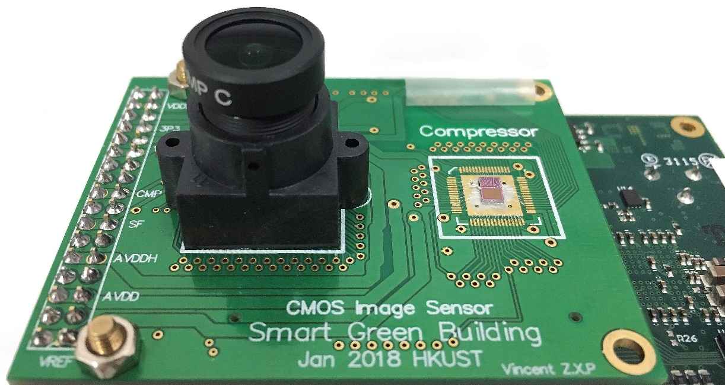
Tổng quan đề tài nghiên cứu
Mục tiêu đề tài
Thiết kế mạch và tạo ra phần cứng dựa những nghiên cứu có sẵn và tìm cách thức để tối ưu hơn.

Slide 5
Nội dung báo cáo hôm nay
Nội dung #1: Phần nén ( compression).
Nội dung #2: Phần giải nén ( decompression).

Slide 6
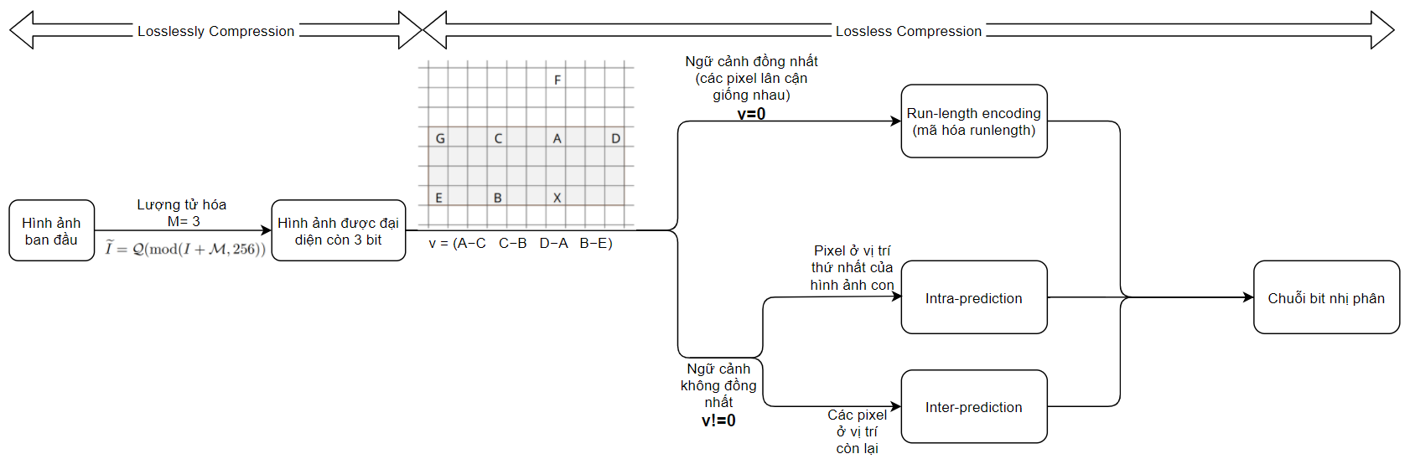
Nội dung #1: Phần nén - compression
Tổng quan

Slide 7
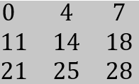

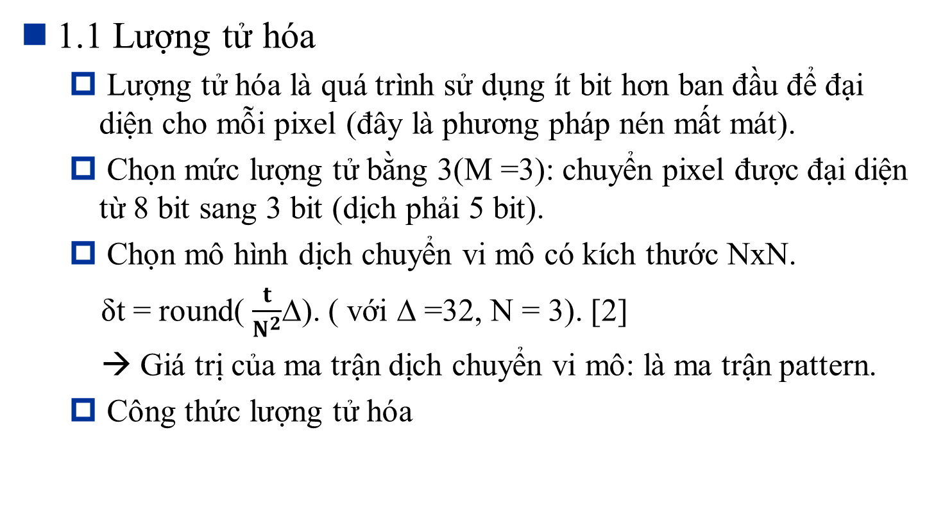
Nội dung #1: Phần nén - compression
1.1 Lượng tử hóa
Lượng tử hóa là quá trình sử dụng ít bit hơn ban đầu để đại diện cho mỗi pixel (đây là phương pháp nén mất mát).
Chọn mức lượng tử bằng 3(M =3): chuyển pixel được đại diện từ 8 bit sang 3 bit (dịch phải 5 bit).
Chọn mô hình dịch chuyển vi mô có kích thước NxN.
δt = round( $\frac{t}{N^{2}}$∆). ( với ∆ =32, N = 3). [2]
→ Giá trị của ma trận dịch chuyển vi mô: là ma trận pattern.
Công thức lượng tử hóa
Notes:
∆ = 256/(2^M)
I là ma trận hình ảnh ban đầu, I~ là hình ảnh sau lượng tử, M là ma trận gồm nhiều Mpattern có kích thước bằng I.
[2] P. Wan, O. C. Au, J. Pang, K. Tang, and R. Ma, “High bit-precision image acquisition and reconstruction by planned sensor distortion,” in Image Processing (ICIP), 2014 IEEE International Conference on. IEEE, 2014, pp. 1773–1777.

Slide 8
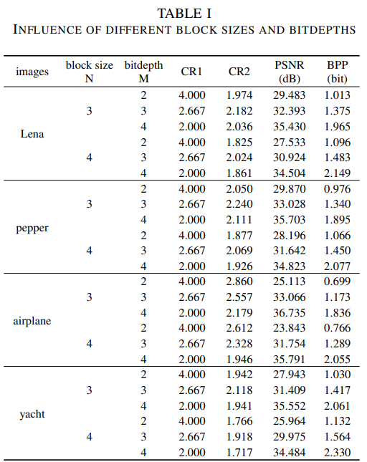
Nội dung #1: Phần nén - compression
Bảng biểu thị các thông số CR1, CR2, PSNR, BPP khi thử nghiệm các cặp M và N khác nhau trên mỗi bức ảnh.
Notes:
CR ( compress ratio): kích thước sau khi nén/kích thước ban đầu.
CR1: tỉ lệ nén ảnh của lượng tử hóa microshift của cả hình ảnh.
CR2: tỉ lệ nén của hình ảnh con.
PSNR: peak signal to noise ratio: tỉ lệ tín hiệu trên nhiễu cao nhất. → càng cao càng tốt.
BPP: bits per pixel. → càng thấp càng tốt.

Slide 9
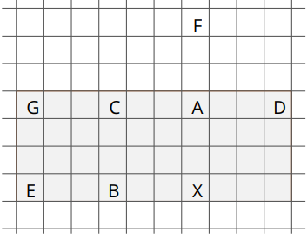
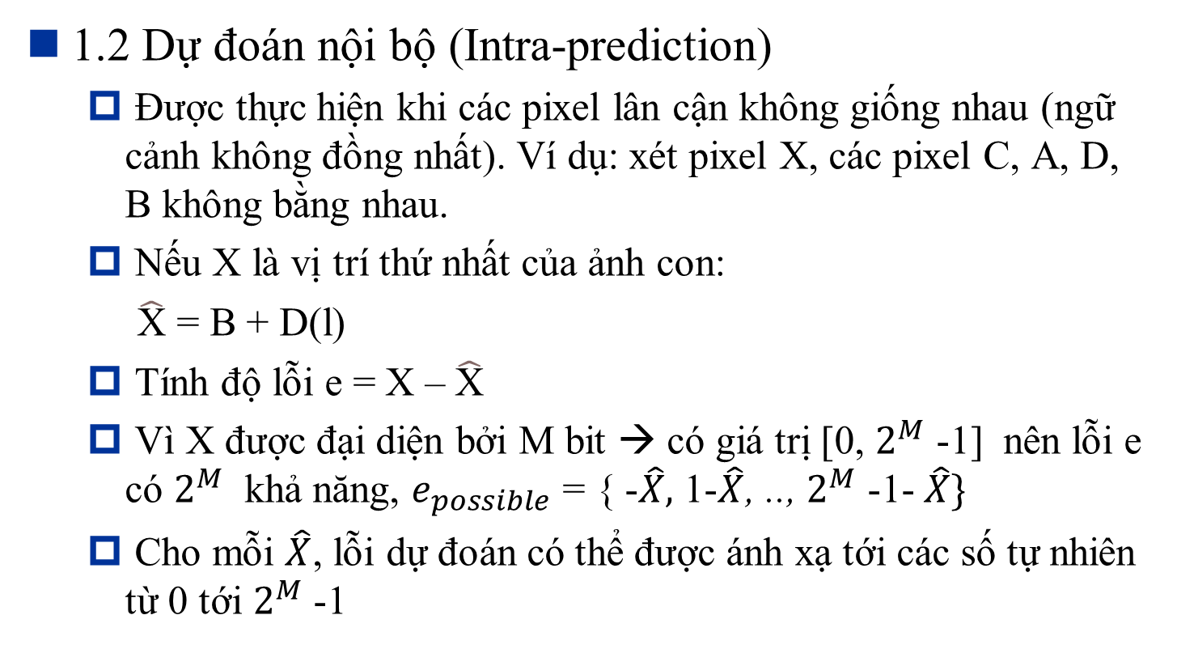
Nội dung #1: Phần nén - compression
1.2 Dự đoán nội bộ (Intra-prediction)
Được thực hiện khi các pixel lân cận không giống nhau (ngữ cảnh không đồng nhất). Ví dụ: xét pixel X, các pixel C, A, D, B không bằng nhau.
Nếu X là vị trí thứ nhất của ảnh con:
$\hat{\text{X}}$ = B + D(l)
Tính độ lỗi e = X – $\hat{\text{X}}$
Vì X được đại diện bởi M bit → có giá trị [0, $2^{M}$ -1] nên lỗi e có $2^{M}$ khả năng, $e_{possible}$ = { -$\hat{X},$ 1-$\hat{X}$, .., $2^{M}$ -1- $\hat{X}\}$
Cho mỗi $\hat{X}$, lỗi dự đoán có thể được ánh xạ tới các số tự nhiên từ 0 tới $2^{M}$ -1

Slide 10
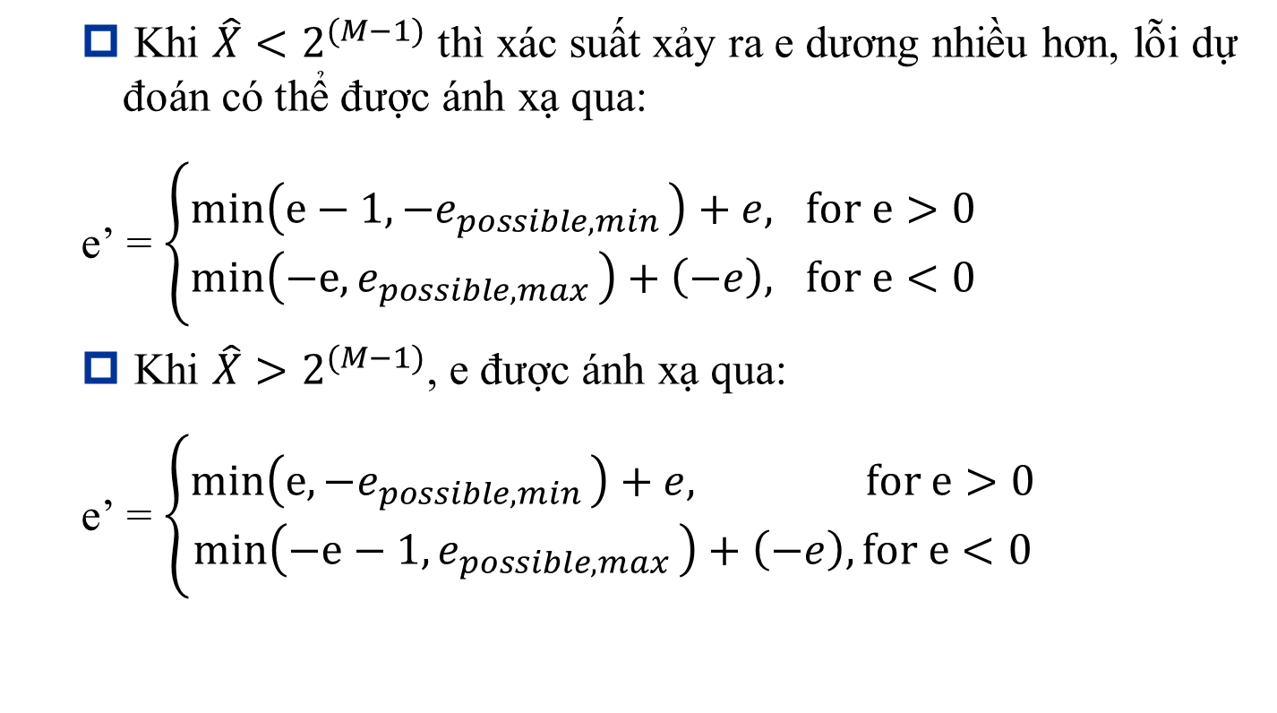
Nội dung #1: Phần nén - compression
Khi $\hat{X}<2^{(M−1)}$ thì xác suất xảy ra e dương nhiều hơn, lỗi dự đoán có thể được ánh xạ qua:
e’ = $\left\{\begin{aligned}min\left(e−1, −e_{possible,min }\right)+e, for e>0 \\ min\left(−e, e_{possible,max }\right)+\left(−e\right), for e<0\end{aligned}\right.$
Khi $\hat{X}>2^{(M−1)}$, e được ánh xạ qua:
e’ = $\left\{\begin{aligned}min\left(e, −e_{possible,min }\right)+e, for e>0 \\ min\left(−e−1, e_{possible,max }\right)+\left(−e\right), for e<0\end{aligned}\right.$
Notes:
Sau khi test các trường hợp →

Slide 11
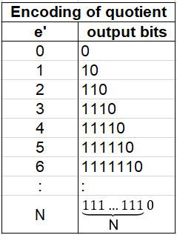
Nội dung #1: Phần nén - compression
Mã hóa Golomb
Là một phương pháp nén dữ liệu không mất mát.
Sử dụng để mã hóa ánh xạ độ lỗi.
Bảng mã hóa

Slide 12
Nội dung #1: Phần nén - compression
1.3 Inter-prediction
Sử dụng trong trường hợp ngữ cảnh không đồng nhất và các pixel tại các vị trí ảnh con từ 2 đến 9.
Giả sử ta muốn nén ảnh con thứ i (i>=2), chúng ta dự đoán bằng cách sử dụng các trang con từ 1 đến i-1, các trang con đã được mã hóa trong quá tình nén tuần tự.
Tính phạm vi không chắc chắn của các hình ảnh con thứ i ( 1→ i-1) theo công thức:
Ui = [Li – δi, Li - δi + ∆].

Slide 13
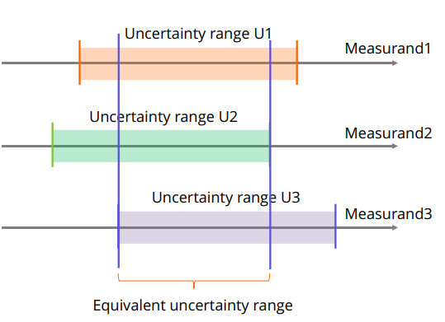
Nội dung #1: Phần nén - compression
Sau đó ta tìm được vùng đo lường không chắc chắn
Giá trị dự đoán của pixel thứ i sẽ là trung bình cộng của vùng đo lường không chắc chắn, sau đó lượng tử hóa về 3 bit.
Tiếp theo ta tìm độ lỗi và ánh xạ độ lỗi như dự đoán nội bộ.

Slide 14
Nội dung #1: Phần nén - compression
Run-length encoding
Phương pháp nén dữ liệu không mất mát.
Ví dụ:
Ta có chuỗi: aaaaaaabbbbbbbbbccccc
Sau khi mã hóa run-length ta được chuỗi mới: 7a9b5c.
Run0—length trong nén ảnh: sử dụng khi ngữ cảnh đồng nhất và pixel đang xét có giá trị gần bằng với pixel lân cận nó. Khi đó pixel đang xét sẽ được mã hóa bằng bit 1.

Slide 15
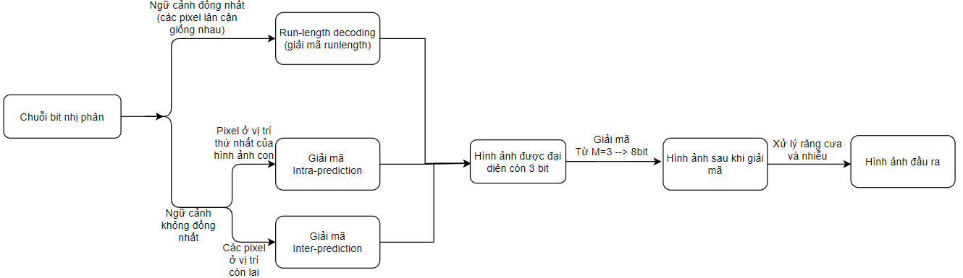
Nội dung #2: Phần giải nén - decompression
Tổng quan

Slide 16
Nội dung #2: Phần giải nén - decompression
2.1 Giải mã dự đoán nội bộ(intra-prediction)
Trường hợp ngữ cảnh không đồng nhất và pixel đang xét tại vị trí số 1 của hình ảnh con.
Dự đoán X tương tự như nén.
Từ chuỗi bit nhị phân ta tính được ánh xạ độ lỗi.
Sau đó tính độ lỗi sẽ tìm được giá trị pixel ban đầu.

Slide 17
Nội dung #2: Phần giải nén - decompression
2.2 Giải mã dự đoán liên(inter-prediction)
Tìm predict_X.
2.3 Giải mã Microshift
Chuyển 3bit → 8bit.
2.4 Xử lý ảnh răng cưa và nhiễu
Đang tìm hiểu.

Slide 18
Kết luận và Công việc tiếp theo
Kết luận
Nhóm đã tìm hiểu sơ lược về bài toán nhưng còn nhiều điểm chưa hiểu rõ cũng như các thuật toán.
Công việc tiếp theo
Tìm hiểu sâu về các thuật toán để tìm ra điểm có thể cải
tiến so với bài báo.

Slide 19
Hỏi và Trả lời
Kết thúc đồ án 1 là làm được sản phẩm gì(mô phỏng hay tích hợp trên FPGA hay tạo ra phần cứng luôn)?
Phạm vi đề tài: Có phải làm đối với ảnh màu không (do trong code này tác giả dùng đối với ảnh xám)?
Từ phạm vi đề tài → đặt ra kế hoạch nghiên cứu.
Cần những tiến độ chi tiết nào?
Ảnh bị nhiễu và răng cưa xuất phát từ đâu( răng cưa là mất bit hay..)
Cách dán ảnh lên file PDF

Slide 20
Appendix

Slide 21
Tài liệu tham khảo

